Slide 1


+
Igor Eulalio, Senior Sales Engineer - Latin America
Notes:
AGREGAR LOGO DE LA EMPRESA QUE SE HIZO LA POC

Slide 2
Resultados da POC

Slide 3
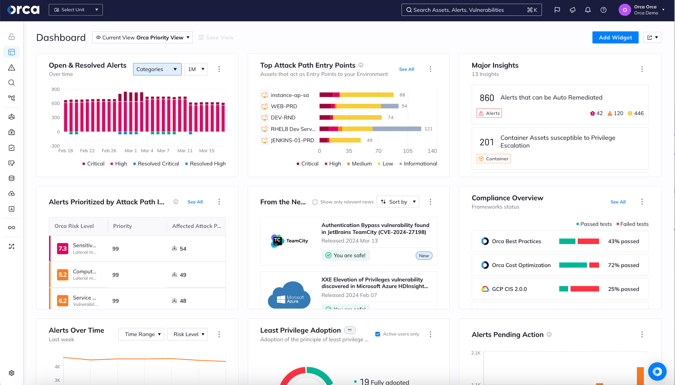
Executive Summary
Orca Cloud Security Platform
Alcance
Forneça 100% de visibilidade e cobertura em todo o seu portfólio de nuvem.
Contexto
As descobertas de segurança na nuvem são melhor compreendidas como vetores de ataque, em vez de alertas isolados.
Compreensão
A nuvem deve ser protegida de forma abrangente: uma solução para detectar todos os riscos de segurança.
Consumo de datos
Ingerir uma grande quantidade de dados e torná-los consumíveis e acionáveis ​​para que as equipes possam usá-los para dar suporte à tomada de decisões.

Slide 4




Criterios de avaliação
POC Success Criteria
A equipe identificou os seguintes elementos como suas principais prioridades para o POV:
ICON GOES HERE
ICON GOES HERE
ICON GOES HERE
DATA SECURITY POSTURE MANAGEMENT
CLOUD INVENTORY
CLOUD POSTURE MANAGEMENT
VULNERABILITY MANAGEMENT
Visibilidade
Fornecendo um inventário completo de todo o seu ambiente de nuvem em minutos
Exposição
Entenda quais recursos estão expostos, como e em que ordem eles devem ser priorizados
Segurança de dados
Encontre todos os dados confidenciais no seu ambiente de nuvem e priorize os ativos adequadamente
Gestão de vulnerabilidades
Descubra e priorize vulnerabilidades críticas que afetam os recursos como VMs, Serverless, Código e Imagens
Notes:
What is the business driver?

Slide 5
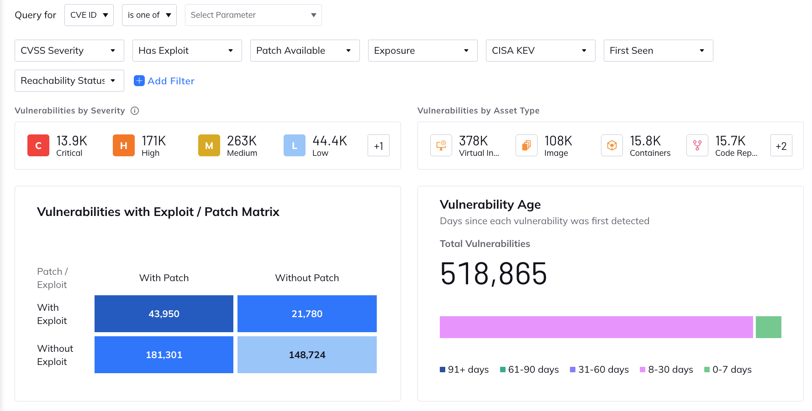
Vulnerabilities
Vulnerability Mgmt
Avaliação de vulnerabilidade baseada em contexto:
Examine rapidamente todo o seu ambiente, priorize as poucas vulnerabilidades que realmente importam e entenda como corrigi-las.
Top Findings:
{{metrics.vuln.exposed_crit_high_sensitive}} vulnerabilidades críticas ou altas em assets expostos com dados sensíveis
  {{metrics.vuln.exposed_crit_high}} vulnerabilidades críticas ou altas em assets expostos
{{metrics.vuln.critical_with_fix}} vulnerabilidades críticas com fix disponível
  {{metrics.vuln.high_with_fix}} vulnerabilidades altas com fix disponível
  Total {{metrics.vuln.total}} vulnerabilidades

Slide 6
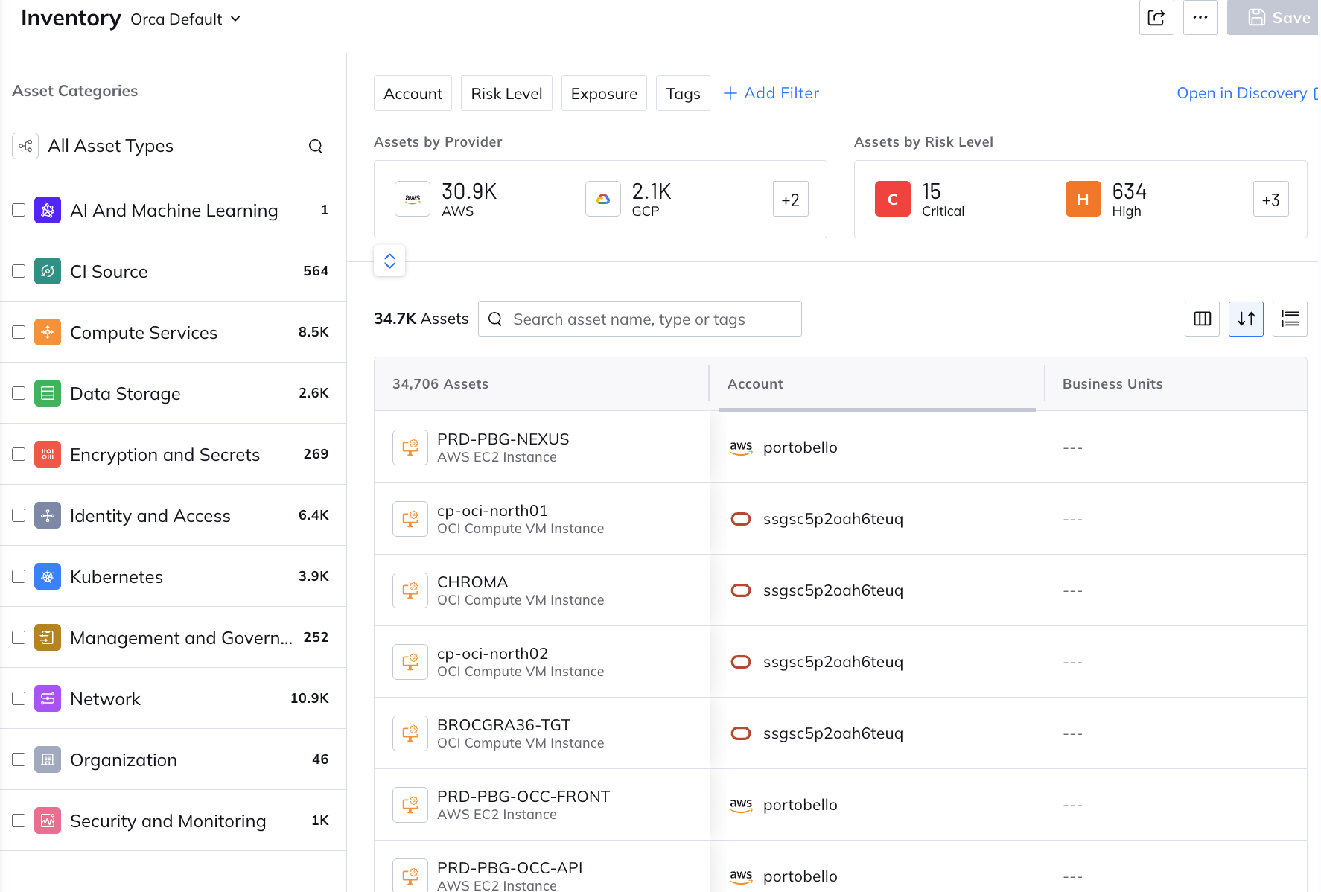
Visibility & Prioritization
Asset Discovery
Inventario
  {{metrics.assets.malware}} ativos com malware
  {{metrics.assets.critical_exposed}} ativos com risco crítico expostos ao mundo
  {{metrics.assets.critical}} ativos com risco crítico
  {{metrics.assets.high_exposed}} ativos com risco alto expostos ao mundo
  {{metrics.assets.high}} ativos com risco alto
Notes:
Cambiar la imagen y cambiar los números basado en la consola del cliente
Query: https://app.orcasecurity.io/inventory

Slide 7
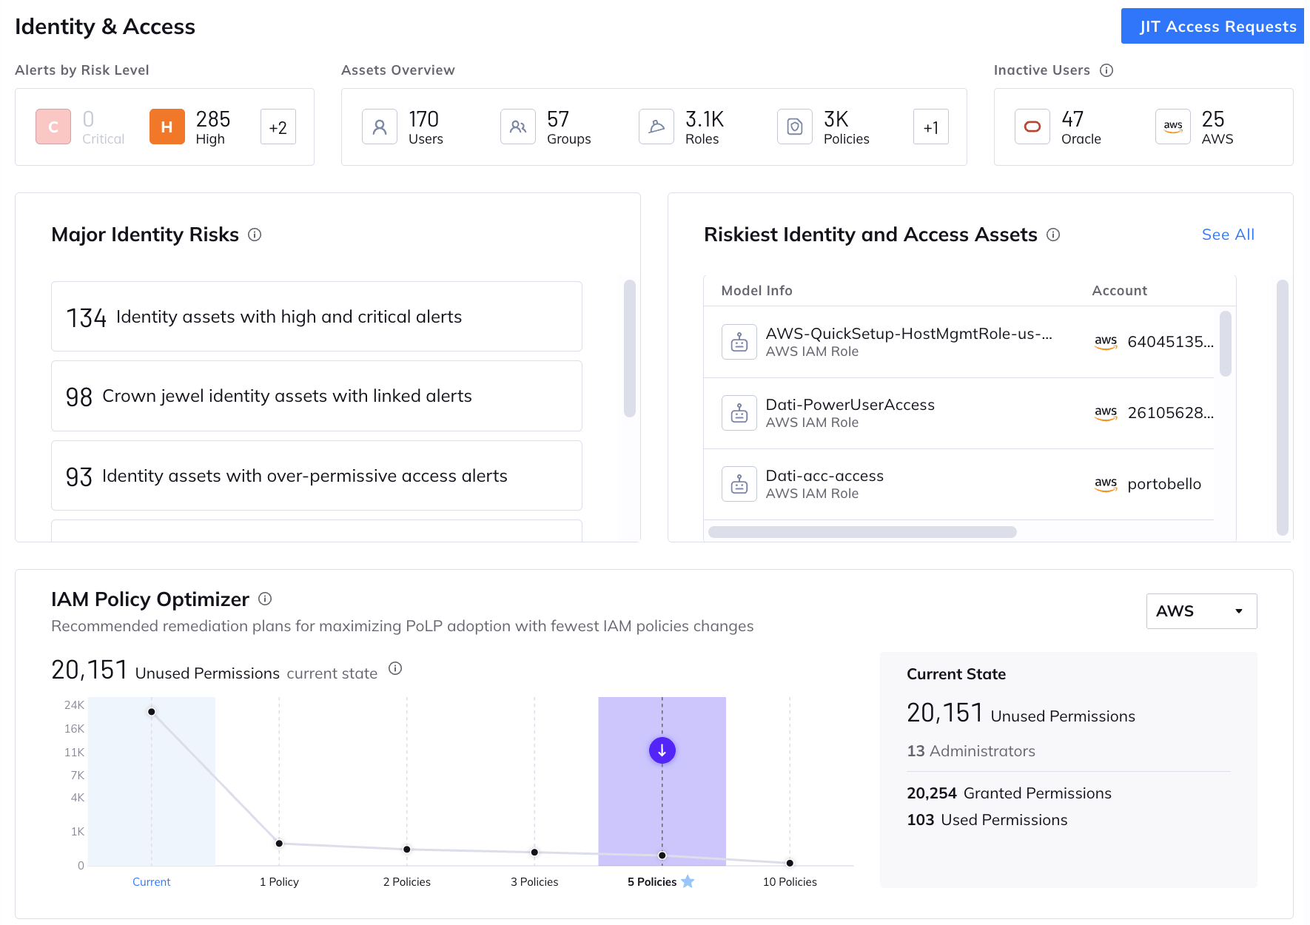
Identity and Access
Access Mgmt
Aplicação do privilégio mínimo:
Avalie quais identidades têm permissões excessivas, quais serviços elas estão usando e exatamente como limitá-las ao que elas realmente precisam.
Top Findings:
  {{metrics.iam.permissive_identities}} identidades com acesso permissivo
  {{metrics.iam.attack_path_identities}} identidades que fazem parte de um caminho de ataque
Notes:
Actualizar la imagen y los datos del slide
Query: https://app.orcasecurity.io/ciem

Slide 8
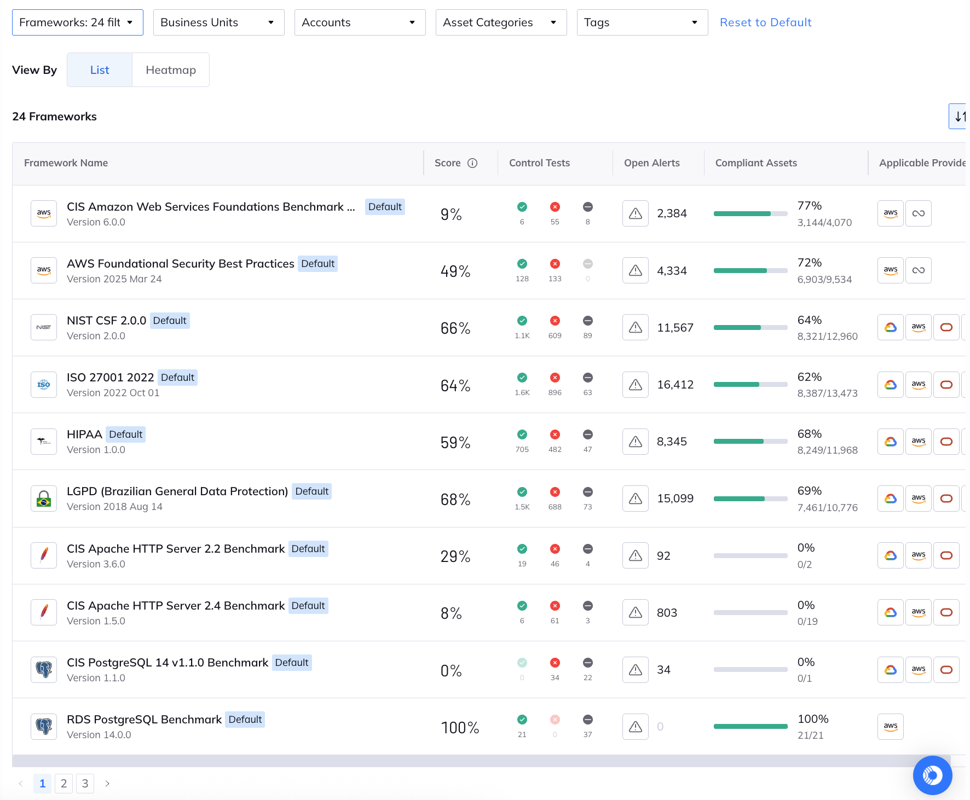
Compliance Reporting
Cloud Compliance
Acompanhamento do progresso da conformidade:
Acompanhe facilmente seu progresso de conformidade em mais de 200 estruturas prontas para uso ou crie uma estrutura personalizada para se adequar ao seu ambiente.
Customer Compliance:
  24 controles avaliados
  AWS CIS Found. - 77%
  AWS Foundation Sec. - 49%
  AWS Well Architected Framework - 50%
  More…
Notes:
https://app.orcasecurity.io/compliance

Slide 9
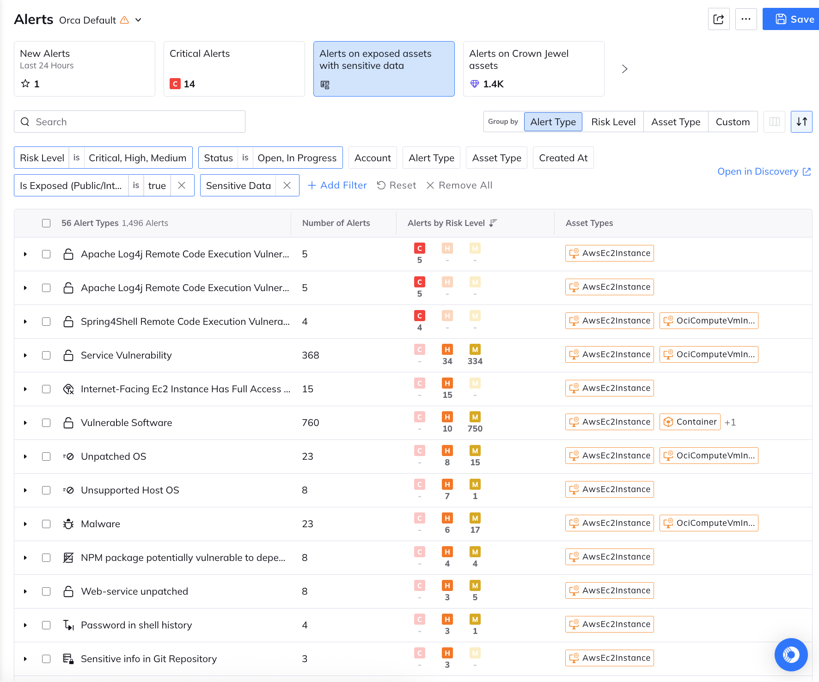
Top Findings
Alertas de maior risco
{{metrics.findings.crit_high_exposed_sensitive}} alertas críticos e altos em assets expostos com dados sensíveis
{{metrics.findings.dspm_crit_high}} alertas críticos e altos de DSPM
{{metrics.findings.validated_sensitive_data}} dados sensíveis validados pela Orca
{{metrics.findings.high_impact_attack_paths}} attack paths de alto impacto
{{metrics.findings.malware_crit_high}} alertas críticos e altos de malware
Notes:
https://app.orcasecurity.io/compliance

Slide 10
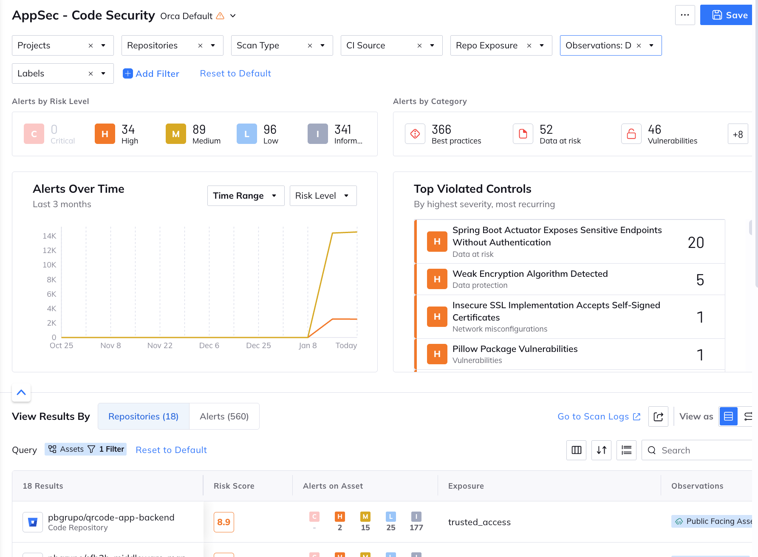
AppSec
Application Security
Aplicação do privilégio mínimo:
Avalie quais identidades têm permissões excessivas, quais serviços elas estão usando e exatamente como limitá-las ao que elas realmente precisam.
Top Findings:
  {{metrics.appsec.critical_alerts}} alertas críticos identificados em {{metrics.appsec.repos_with_critical}} repositórios
  {{metrics.appsec.high_alerts}} alertas altos identificados em {{metrics.appsec.repos_with_high}} repositórios
  {{metrics.appsec.sensitive_crit_high_alerts}} alertas de dados sensíveis críticos e altos identificados em {{metrics.appsec.repos_with_sensitive_crit_high}} repositórios
  {{metrics.appsec.repos_with_deployed_assets}} repositórios com recursos de infraestrutura mapeados com ambiente de produção
Notes:
Actualizar la imagen y los datos del slide
Query: https://app.orcasecurity.io/ciem

Slide 11
Pontos adicionais
Runtime Protection

Slide 12




APPLICATION SECURITY
O que é Application Security?
CNAPP
AppSec

Slide 13
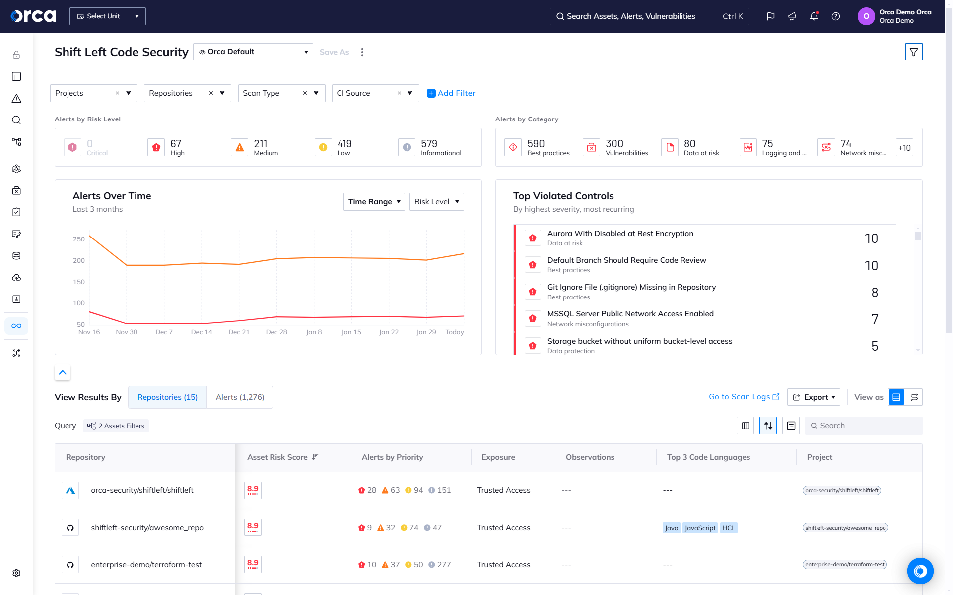
Application Security
Conecte o risco de desenvolvimento com a produção
Rastreie os riscos da nuvem até suas origens de código e obtenha visibilidade total em todo o ciclo de vida do aplicativo.
Detecte riscos de segurança antes da produção
Políticas de segurança para SCM-PM, segurança IaC, detecção de segredos, varredura de imagens de contêiner, SCA e SAST.
Melhore a experiência do desenvolvedor
Integrações bidirecionais do SCM e do sistema de emissão de bilhetes para aprimorar a produção do desenvolvedor

Slide 14
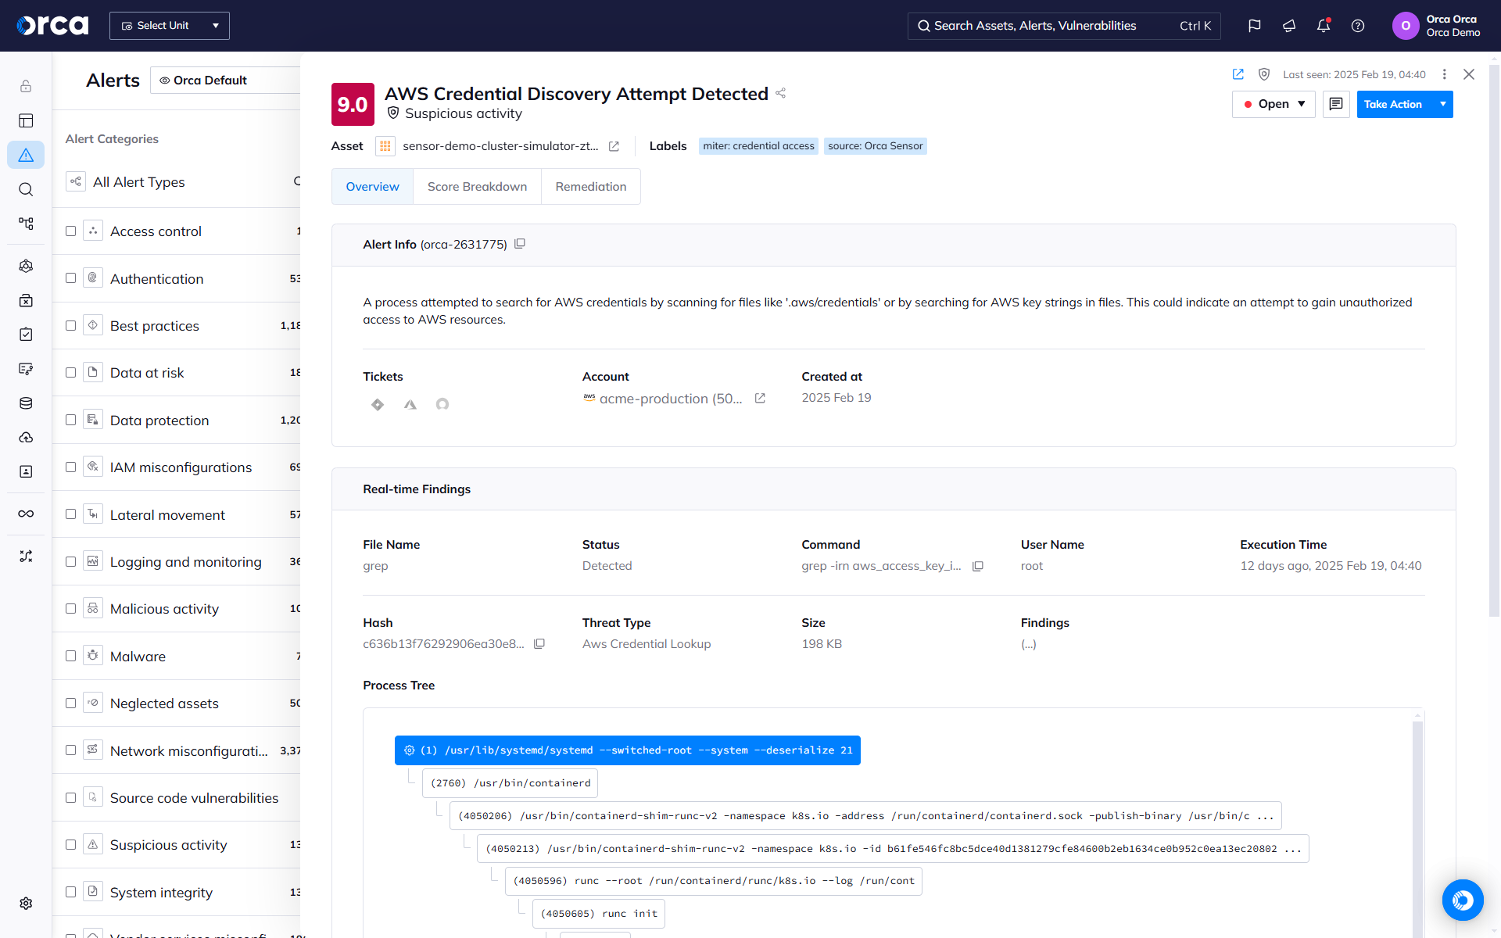
CWPP
Runtime Protection
Obtenha proteção de tempo de execução poderosa para cargas de trabalho críticas Obtenha proteção avançada com implantações rápidas e simples, atualizações automáticas e manutenção mínima para segurança de tempo de execução leve.
Aproveite os insights em tempo real Visão em tempo real de fluxos de atividades, ameaças e comportamentos maliciosos diretamente da Plataforma Orca.
Detecte uma ampla gama de ameaças em tempo de execução Ampla gama de detecções de tempo de execução que reforçam a descoberta abrangente de riscos da Orca, com a capacidade de criar detecções personalizadas conforme necessário.

Slide 15
A Orca está entregando a plataforma do futuro
Orca Cloud Security Platform (CNAPP)
Asset Inventory
SAST & Software Composition Analysis (SCA)
CSPM
Compliance Reporting
Infrastructure-as-Code (IaC) Scanning
Continuous Configuration Assessment & Guardrails
APP SEC
Container Image & Registry Scanning
Open Source License Scanning
K8s Benchmarks & Compliance
Cloud-to-Dev Tracing
KSPM
Entitlement Risk Management & Permission Analysis
K8s Control Plane Assessment
CIEM
IAM Policies
Vulnerability Management (Host OS, Container, Function)
API
API Inventory
Workload Compliance
Exposure Identification & Risk Analysis
CWPP
Malware Analysis
DSPM
PII Analysis and Exposure Scanning
Log Collection & Inspection
Asset Inventory (Workloads, Buckets, and Databases)
Sensor-Based Runtime Protection
AI-SEC
AI & ML Bill of Materials and Inventory
Exposure Alerting & Sensitive Data Detection
Attack Path Analysis
Alerting & Ticketing
CDR
Agentless Breach Detection
INTEGRATIONS
Asset Management
CI/CD Tools
Third-Party Agent Ingestion
SOAR Tools

Slide 16
Customer Support

Slide 17
Capacidades de CSM e CSE
CSM e CSE atribuídos: início da integração
Chamadas de cadencia
Análise Anual de Ameaças
Treinamento
Guia de operações
Seu Customer Success Manager (CSM) e seu Customer Success Engineer (CSE) são seus principais pontos de contato e o orientarão em toda a sua jornada com a Orca. Eles estão aqui para garantir que o valor seja gerado por meio da adoção e implementação. Pense no seu CSM como seu gerente de contas e no seu CSE como sua contraparte técnica.
Las llamadas de cadencia son puntos de contacto recurrentes con su equipo de atención al cliente, que ofrecen la oportunidad de sincronizarse sobre dónde se encuentra en su recorrido con Orca. Aquí tendrá la oportunidad de analizar cómo sus procesos y flujos de trabajo incorporan las mejores prácticas de Orca, analizar los próximos pasos para avanzar y analizar cualquier solicitud de funciones o problema que haya enviado.
A Orca realiza uma revisão completa de seu ambiente e fornece um resumo das descobertas.
O Treinamento para Clientes da Orca oferece uma sessão de treinamento ao vivo conduzida pelo seu CSE. Ele o guiará por cada área do produto e reservará um tempo para perguntas e respostas. Esta sessão será gravada e compartilhada com sua equipe para uso futuro.
O Guia de Melhores Práticas de Operações da Orca é uma coleção documentada das etapas e práticas mais benéficas que a Orca observou em sua base de clientes. Você terá acesso ao nosso Guia de Operações dentro do conjunto de documentação da Orca, e as melhores práticas serão discutidas em momentos apropriados ao longo de sua jornada com a Orca, durante nossas ligações da Cadence.
Feature Release Reviews
Roadmap Reviews
Business Review
Solicitação de Recurso
Acompanhamento
Executive Sponsorship
Durante as ligações regulares da Cadence, seu CSE e CSM compartilharão as últimas atualizações do produto e os melhores insights sobre a Orca.
Como la seguridad en la nube está en constante evolución, queremos asegurarnos de que los clientes comprendan por completo la visión, las prioridades y el progreso de Orca Security. Para ello, llevamos a cabo sesiones trimestrales sobre la hoja de ruta que se centran en funciones o proyectos individuales o en una hoja de ruta completa del producto. El equipo de Éxito del cliente coordinará estas sesiones para usted y lo conectará con usted.
Como a segurança na nuvem está em constante evolução, queremos garantir que nossos clientes entendam completamente a visão, as prioridades e o progresso da Orca Security. Para isso, realizamos sessões trimestrais de roteiro, com foco em recursos ou projetos individuais ou em um roteiro completo do produto. A equipe de Sucesso do Cliente coordenará essas sessões e entrará em contato com você.
Sua equipe de suporte ao cliente monitora as solicitações de recursos que você enviou e as compartilha com você no seu Rastreador de Sucesso do Cliente. Durante as ligações regulares da Cadence, você terá a oportunidade de revisar suas solicitações e problemas pendentes e priorizar os itens mais benéficos para sua equipe.
O Executive Sponsorship da Orca permite que sua equipe executiva se alinhe à Equipe de Liderança Executiva da Orca. O programa permite que um executivo designado da Orca posicione e represente a empresa perante o cliente. O programa se concentra no setor do cliente, na dinâmica de mercado, na estratégia de negócios e em como a Orca pode ajudar o cliente a avançar nessa estratégia.

Slide 18
Obrigado

